Slide 1
DA: Preprocessing
3268.1 Vision Industrielle II
Yuri López de Meneses

Slide 2

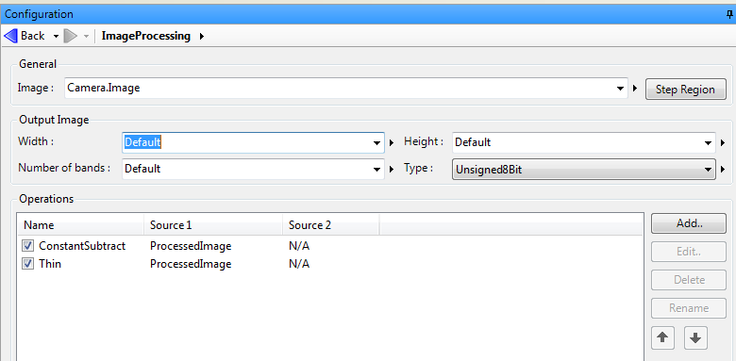
Step: ImageProcessing
Enchaînement de filtrages
→ Le résultat est une image, pas des valeurs

Slide 3

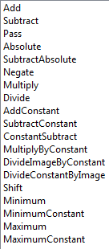
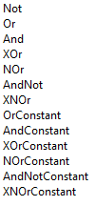






Step: ImageProcessing
Operations
Conversion N&B qui maximise séparation
Normalisation de gris
Copie avec masquage
Level clipping

Slide 4
Step: ImageProcessing
Output image type:
Si l’opération peut rendre des valeurs négatives, il faudra utiliser Signed16bits
Si l’opération dépasse 8 bits, il faudra passer à Unsigned16bits

